Slide 1

Урок русского языка
в 3А классе
Подготовил учитель начальных классов
МБОУ г. Иркутска СОШ № 75 : Романовская М.Н.

Slide 2
Тема: Обобщение знаний об именах прилагательных
Цели урока: в игровой форме обобщить и систематизировать знания детей по теме «Имя прилагательное»; сопоставить прилагательное с существительным, выявляя сходства и различия данных частей речи; совершенствовать умения в определении рода, числа и падежа прилагательных; развивать орфографическую зоркость, мышление; обогащать словарный запас учащихся; воспитывать духовно-нравственные чувства.

Slide 3
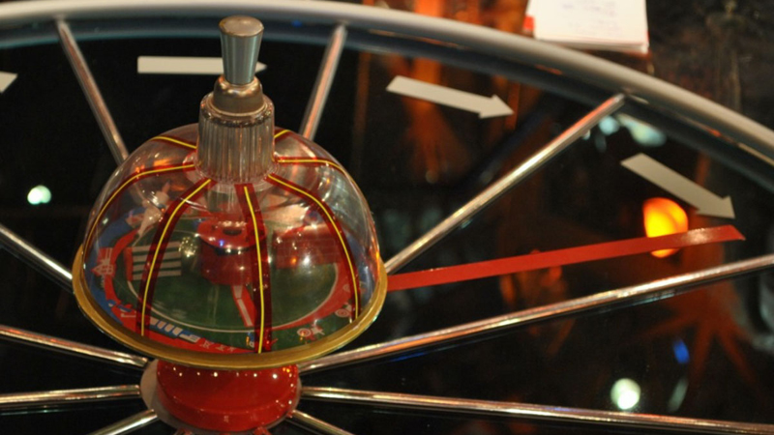
1 раунд

Slide 4
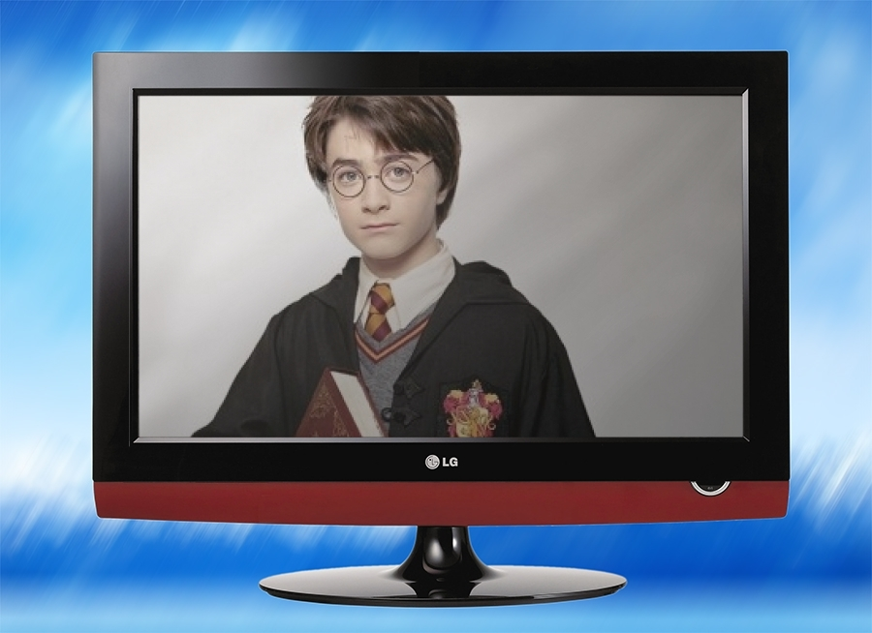
Гарри Поттер

Slide 5
2 раунд

Slide 6
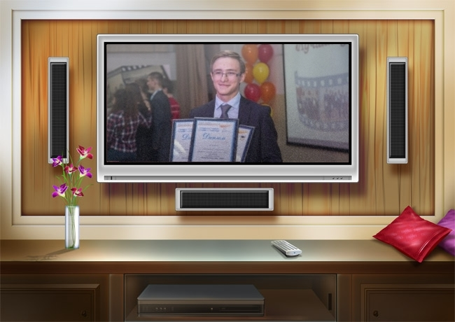
Ученик года-2019

Slide 7
«Кто точнее?»
(имя прилагательное в переносном значении)
1 команда – «ходячая энциклопедия»
2 команда – «круглая дата»
3 команда – «стальной характер»
4 команда – «золотое сердце»

Slide 8
3 раунд

Slide 9
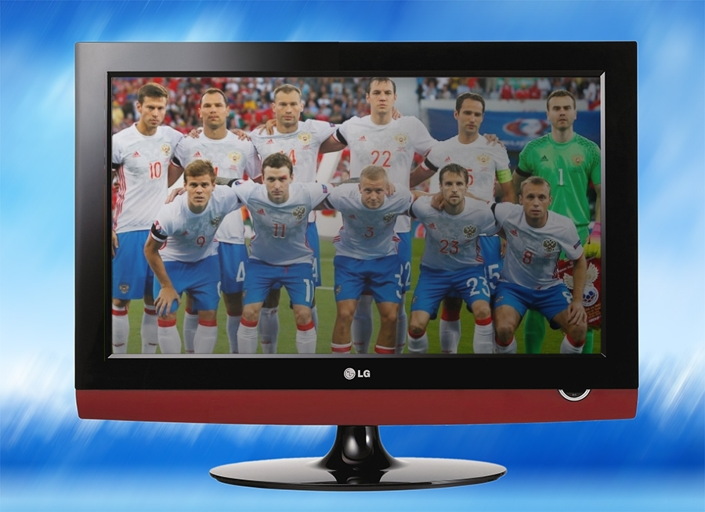
Сборная России по футболу

Slide 10
4 раунд

Slide 11
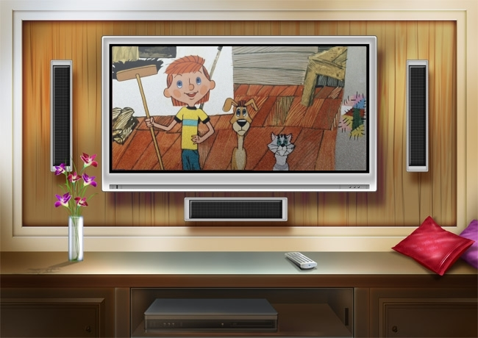
Дядя Федор, Шарик и кот Матроскин

Slide 12
«Кто больше?»
(подбор синонимов)
1 команда – удивительный
2 команда - тощий
3 команда – смешной
4 команда -наглый

Slide 13
5 раунд

Slide 14
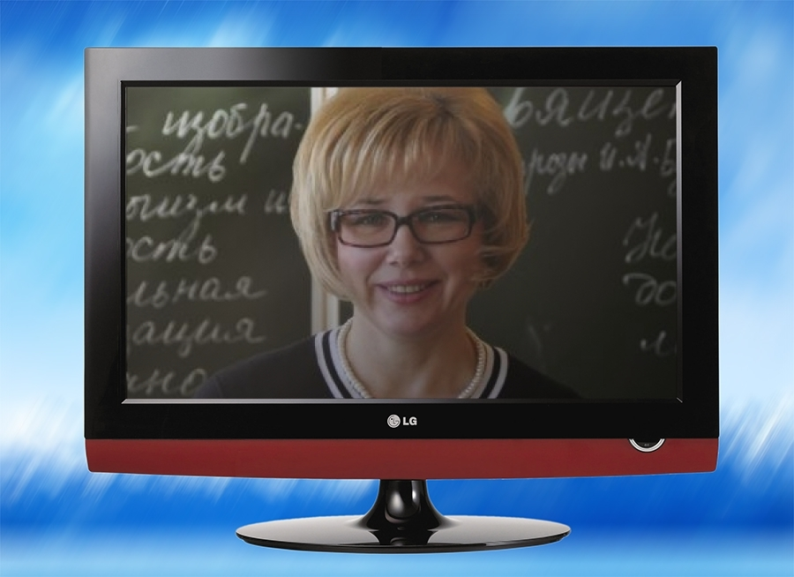
Учитель русского языка г. Москва

Slide 15
Замени фразеологический оборот подходящим по смыслом прилагательным
1 команда – Человек, который «считает ворон»
2 команда – Человек «без царя в голове»
3 команда – Человек, пребывающий «на седьмом небе»
4 команда – Человек у которого «язык без костей»

Slide 16
6 раунд

Slide 17
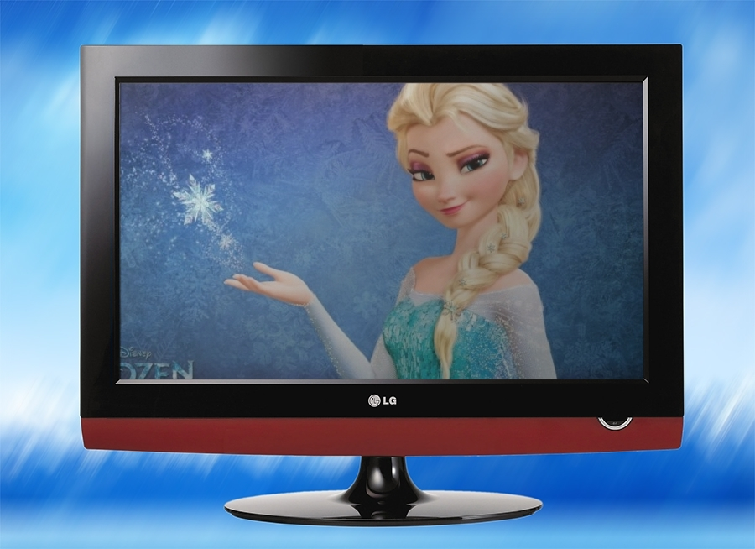
Эльза

Slide 18
Дополни текст подходящими по смысле прилагательными
Вот и подошел к концу урок русского языка. Мы повторили все, что знали об имени прилагательном. Благодаря этим словам наша речь становится . Ученики нашего класса были . Они давали ответы. На уроке мы узнали много . Надеемся, что по окончании урока настроение у всех будет .

Slide 19
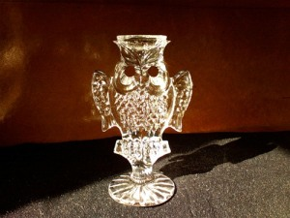
Подведение итогов
Определение команды – победительницы

